Slide 1

Technologické aspekty biosensorů
manipulace se vzorkem – průtočné techniky

Slide 2
Průtočné uspořádání
techniky používájící pro transport vzorku nebo pomocných reagentů tok nosné kapaliny umožňují zrychlení a automatizaci analytických postupů a prosazují se výrazně i v kombinaci s biosensory jako specifickými detektory
variantou velmi blízkou biosensoru je použití průtočného bioreaktoru (enzymového či imunochemického) ve spojení s klasickým detektorem (fyzikálním převodníkem)
průtoková injekční analýza (FIA), sekvenční injekční analýza (SIA) a mikrodialýza

Slide 3
FIA
nástřik vzorku do toku nosného média a jeho naředění – disperze
disperzní faktor D je dán poměrem původní koncentrace vzorku a maxima koncentrace v zóně procházející detektorem, D = C₀/C_{max}
velikost D se může u různých aplikací značně lišit, ale vždy musí být u daného případu dosažena vysoká reprodukovatelnost D
FIA systém je tvořen pumpou P, vedením pro nosné médium C (carrier) a eventuální pomocný reagent R
po nástřiku vzorku S (sample) pomocí injekčního ventilu V se obě větve spojí, smíchají v míchací smyčce MC (mixing coil) a nakonec prochází detektorem D do odpadu W (waste)

Slide 4
Pumpa
je nejčastěji peristaltická, základem je krokový motor, ten otáčí diskem, který má na obvodu několik otočných válečků - rolerů. Ty při svém pohybu tlačí na pružnou hadičku, a tak vytlačují kapalinu
  je vhodné, aby pumpa měla více kanálů (2 až 4)
  výsledný tok je mírně pulzující (odvalování rolerů), hladký tok se dosáhne buď zvýšením otáček pumpy (alespoň 30 rpm) nebo větším počtem rolerů (minimum 2, běžně 4 až 10)
  hadičky jsou ze silikonu, tygonu (průhledné PVC) nebo jiných odolnějších materiálů
  průměr hadičky spolu s rychlostí otáček určuje průtok, různé hadičky umožňují různé průtoky v jednotlivých kanálech pumpy
  delší životnost hadiček se dosáhne promazáním otáčivého systému silikonovým olejem, současně se zmenší i pulzy a ohřev hadiček
bezpulzní tok dosahují lineární pístové pumpy, (drahé)
průtoky (flow rate) jsou kolem 0.1 až 5 ml/min, lineární rychlost toku je závislá na průměru trubiček
pokud je potřeba pracovat s organickým rozpouštědlem, které narušují hadičky v pumpě, je možné použít uzavřenou láhev naplněnou organickou fází, která se vytlačuje do systému vodou přitékající z pumpy

Slide 5
FIA součásti
pro vedení kapalin se používají hadičky o vnitřním průměru 0.5 až 1 mm, materiálem je polypropylen, teflon, PVC nebo silikonová guma
spojky pro smísení dvou toků mohou být ve tvaru Y, T nebo W
spojovací komponenty zahrnují šroubovací konektory pro spojování trubiček navzájem nebo s ventily či detektory
reakční a míchací smyčky jsou poměrně variabilní; např. ohebné trubičky délky 100 až 1000 mm se hustě navinou do spirály na nosné tyčce průměru 2 až 40 mm, dá využít se i gravitace při proudění ve svislé spirále, jinou možností je náhodně "zauzlovaná" trubička (knitted coil)
používají se také různé kolonky naplněné kuličkami, podle průměrů kolonky a jednotlivé kuličky se dostane řada možností od řetězce kuliček (single string glass beads) až po homogenní náplně
labyrintové komůrky v plastu
míchané komůrky umožňují vysoké disperzní poměry

Slide 6
Ventily
pro nástřik vzorku, k tomuto účelu se používá 6-cestný dvoupolohový ventil se smyčkou, změnou polohy se smyčka zařadí do hlavního toku média, nástřik se nejjednodušeji provádí ručně
materiálem je nerez v kombinaci s teflonem
uplatňují se elektricky ovládané ventily solenoidní, s krokovým motorem nebo pneumatické - úplná automatizace průtočného systému

Slide 7
Umístění detektoru
det.
A
důležitá je poloha detektoru vzhledem
k proudícímu médiu:
nejběžnější varianta (A) je detektor
paralelně s tokem média (wall embeded)
detektor umístěný v ústí trubičky
(B, end on sensor) je často využíván
při elektrochemické detekci, je to vlastně
jedno nebo více vodivých uhlíkových vláken
kaskádové uspořádání (C)
wall jet cela (D)
signál může být buď maximum nebo plocha
píku odpovídající zóně vzorku prošlé detektorem
ve druhém případě je zkreslena informace o průběhu gradientu koncentrace
B
C
D

Slide 8
FIA mody
single line - pro použití ve spojení se zejména biokatalytickými biosensory stačí pouze jednolinkové uspořádání
nástřik vzorku ventilem V může být automatizován přidáním druhé pomocné pumpy
často není třeba ani přidávat žádné pomocné reagenty a nosným médiem je vhodný pufr - specifickým detektorem je pak vlastní biosensoru
obměnou může být použití namísto míchací smyčky enzymového reaktoru ve spojení s nespecifickým detektorem, toto uspořádání je výhodné pro enzymy s malou specifickou aktivitou, navíc je životnost bioreaktoru oproti enzymové vrstvě mnohonásobně vyšší
je možné použít odlišné podmínky pro biochemickou reakci (např. potřeba pufru blízkého pH optimu enzymu) a pro vlastní detekci (zvýšení pH pro detekci amoniaku), pro kterou se upraví podmínky přimísením vhodného pufru za výstup bioreaktoru

Slide 9
FIA mody
two-line viz dříve
merging zones - realizovatelné pouze s jednou pumpou jsou, kdy se dvěma ventily nastřikují zóna vzorku a zóna reagentu do dvou linií nosného média, které se poté smíchají; při drahém reagentu (NADH), vyžaduje synchronizaci obou ventilů
reverse FIA – „dostupný“ vzorek se nasává přímo do jedné linie kontinuálně, do druhé se může nastřikovat reagent
zone sampling používá opakovaný nástřik nejprve vzorku a pak jeho naředěné zóny. Časování obou ventilů je rozhodující faktor, lze dosáhnout naředění až 1000x
sample splitting - zóna nastříknutého vzorku se částečně odvádí pryč, kritické místo (*) existuje mezi body odvětvení (divresion) - zóny se vzorkem a místa napojení druhé linie (merging), je zde nízká rychlost průtoku, která má podstatný vliv na dosažené zředění
S
C
zone sampling
R
D W
P
W
S
sample splitting
C
W
*
D W
C
P

Slide 10
FIA mody
W
R
D
C
a b
P1
S
P2
hydrodynamic
injection
W
hydrodynamic injection - dávkování vzorku bez použití ventilu je nanesení vzorku pomocí dvou pump
při kombinaci P1 zapnutá, P2 vypnutá (P1 on, P2 off) pracuje systém v obvyklém uspořádání
při přepnutí pump (P1 off, P2 on) se nasaje zóna vzorku do smyčky mezi body a, b, přitom je zablokován zpětný tok zavedením výstupu z detektoru do odpadu přes pumpu P1, ta při zastavení tuto linii i další linie uzavře, takže P2 nasává vzorek
konečně při návratu do výchozího stavu (P1 on, P2 off) se zachycená zóna vzorku pohybuje dále v systému
přesnost dávkování je dána časováním obou pump

Slide 11
Naředění v komůrce
pasívní aktivní
(s míchadlem)
plochy píků stejné
ale "ocásek" (tail)
zvětšování disperzního faktoru
běžnými postupy (rychlost průtoku, průměr trubiček, objem vzorku, délka míchací kolony) lze ovlivňovat D v rámci jednoho řádu (cca 3 až 20)
dosažení vyššího naředění je možné použitím míchací komůrky (mixing chamber)
nosné médium se vzorkem se nechá protékat rozšířeným místem, případně vybaveným elektromagnetickým mícháním
nevýhodou je záznam ve tvaru nízkého a širokého píku, který zpomaluje měření

Slide 12
FIA titrace
S
C
R+I
D W
P
t1 t2 t3
vzorek se nastříkne do linie s míchací komůrkou, a poté se měří plocha píku odpovídající jedné barvě (acidobazického, …) indikátoru
doba do odbarvení pak určuje spotřebu činidla potřebnou k dosažení bodu ekvivalence

Slide 13
FIA splitted flow
S bioreaktor
C
D W
P
zpoždění v bioreaktoru
výhodné může být rozdělení zóny vzorku na dvě linie (splitted flow), jedna se např. nechá projít enzymovým reaktorem, před detektorem se obě větve spojí, na záznamu se objeví dvě maxima
stanovení dvou reagentů vedle sebe - např. sacharosa a glukosa ve vzorku: detektor je biosensor s GOD, v bioreaktoru je imobilizována invertasa s mutarotasou; první pík odpovídá volné glukose, druhý pak navíc glukose vzniklé v reaktoru ze sacharosy

Slide 14
FIA stopped flow
neúplná reakce
kompletní reakce
rozklad produktu
či spotřeba analytu
tok
zastaven
zastavení toku (stopped flow) v době, kdy je zóna vzorku v detektoru, může poskytnout cenné informace o dějích v detektoru (biosensoru)
podle tvaru záznamu lze usuzovat na reakční průběh

Slide 15
FIA imuno
W
D W
W
D W
C
C
on
off
S
R
R
off
on
nasávání vzorku,
W
eluce imunokomplexu,
W
nanesení na kolonu
průtočný imunoreaktor
detekce
průtočné techniky dnes stále více pronikají také do oblasti imunochemických stanovení, kde přináší zrychlení analýz a zlepšení reprodukovatelnosti výsledků díky opakované regeneraci téhož imunospecifického nosiče
často je používán velice komplikovaný systém, nejjednodušší varianta sestává ze dvou pump a ventilů

Slide 16
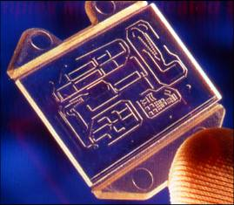
Lab-On-Chip koncept
systém integrovaný na čipu – průtočné kanálky (nižší verze na bázi plastového mikrofluidního modulu; ve vyšších verzích na bázi křemíku i mikropumpy, ventily, detektory, …)
systém zaměřený na jedinou konkrétní aplikaci, změny měřícího protokolu často vyžadují nákladné úpravy čipu
při poruše libovolné části čipu
je třeba výměna celého modulu
alternativa – „programovatelný“
měřící systém

Slide 17
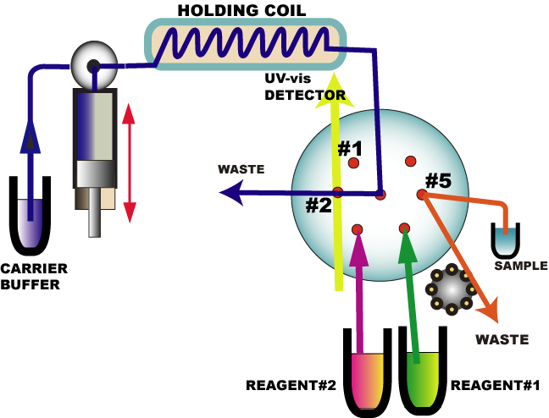
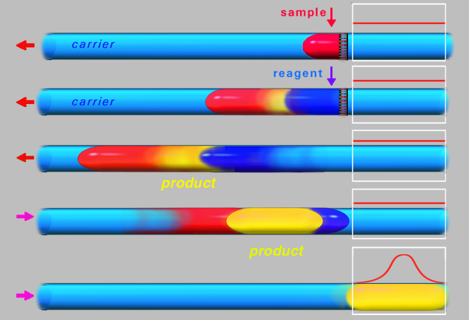
SIA Sequential Injection Analysis
robustní, jednoduchá a všestranná technika založená na programovatelném toku látek
přesné odměření mikrolitrových objemů a jejich následné mikrofluidní zpracování použitím reverzního, zastaveného nebo urychleného toku umožňuje návrh stanovení prostřednictvím počítače ve formě „software“
roztoky prochází kanálky monolitické mikrofluidní struktury, namontované na multikanálový přepínací ventil – koncept
Lab-On-Valve

Slide 18
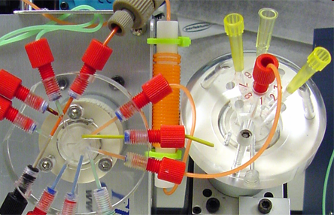
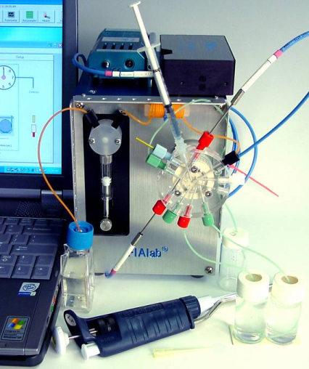
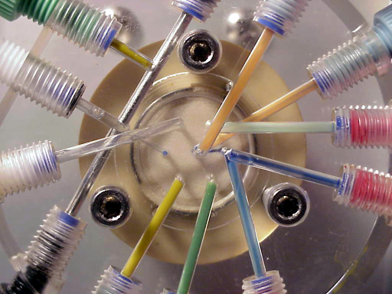
SIA / LOV
řízená „syringe“ pumpa pro sekvenční transport roztoků přes ventil do zadržovací smyčky, a z ní pak do průtočné mikrocely (optovláknová detekce)
typické objemy při stanovení jsou 5 až 25 µl vzorek, reagent 25 to 50 µl a 100 až 200 µl nosný pufr

Slide 19
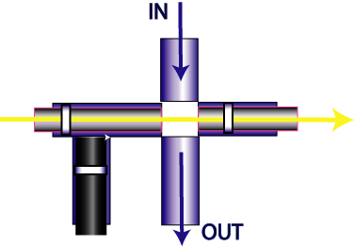
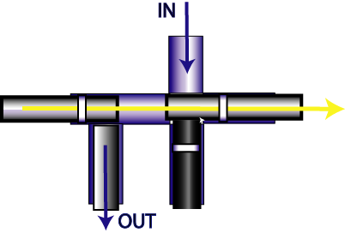
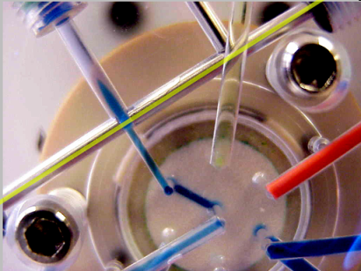
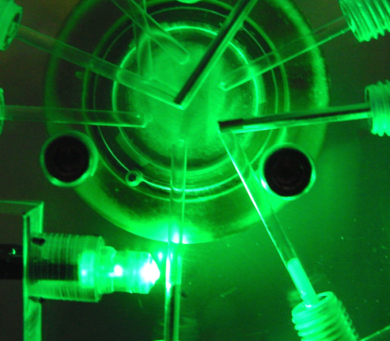
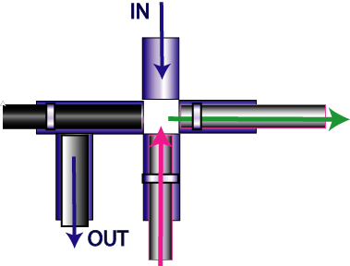
SIA / LOV
A
průtočná cela integrovaná v LOV umožňuje měření absorbance (A, příp. s delší optickou dráhou B) a fluorescence (C)
proměnná konfigurace tvořená přívodními trubičkami, optickými vlákny a zarážkami
lampa
detektor
B
C
PMT
LED nebo laser

Slide 20
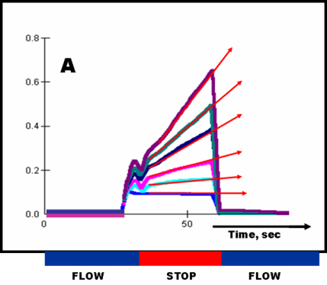
LOV aplikace
enzymová stanovení substratů a inhibitorů
měření enzymové aktivity
„bioligand interaction assays“ (BIA)
affinitní chromatografie
ionexová chromatografie
spojení s biosensory
ukázka měření koncentrace
glukosy pomocí GDH/NAD⁺

Slide 21
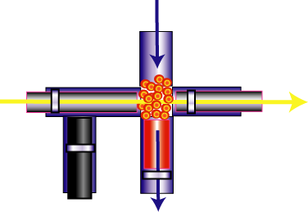
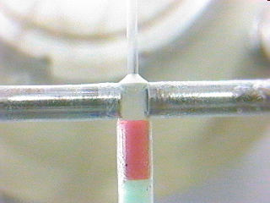
Bead injection
použití průsvitných mikročástic
jako vyměnitelného nosiče
biorekogniční komponenty
sloupec částic přesně naplní prostor
průtočné cely, vazba komplementárních
biomolekul se detekuje spektroskopicky
(např. v UV pro bílkoviny, při jiných vlnových délkách pro různé kofaktory, …)
kuličky jsou v cele drženy mechanicky pomocí vhodné zarážky s otvorem menším než průměr částice, po měření (nebo po výrazném poklesu vazebné kapacity se
obrácením směru průtoku z cely
jednoduše vypláchnou
vyšší citlivost než jednoduché
průtočné stanovení – akumulace
analytu na mikročásticích

Slide 22
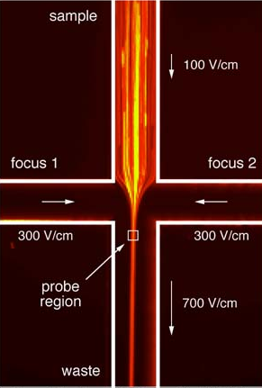
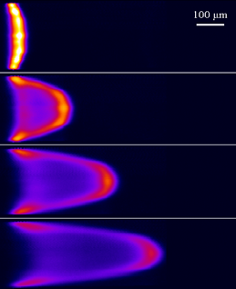
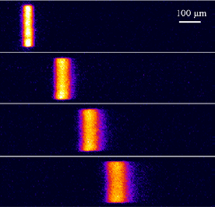
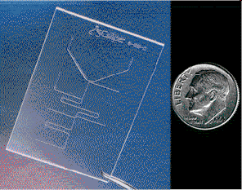
CE Capillary electrophoresis
pohyb roztoků vyvolán elektroosmotickou silou
dole srovnání profilů fluorescenčních
barviv při toku vyvolaném mechanicky
nebo elektroosmoticky
elektrokinetické „zaostření“ zóny vzorku
ukázka čipu pro CE separace

Slide 23
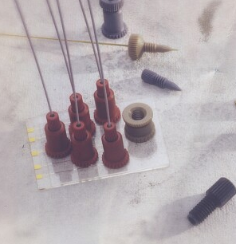
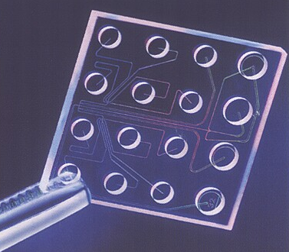
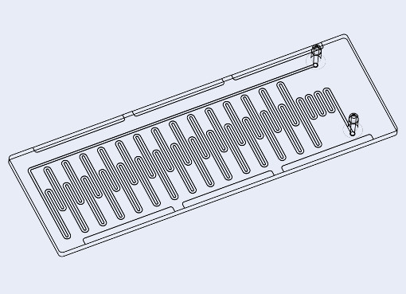
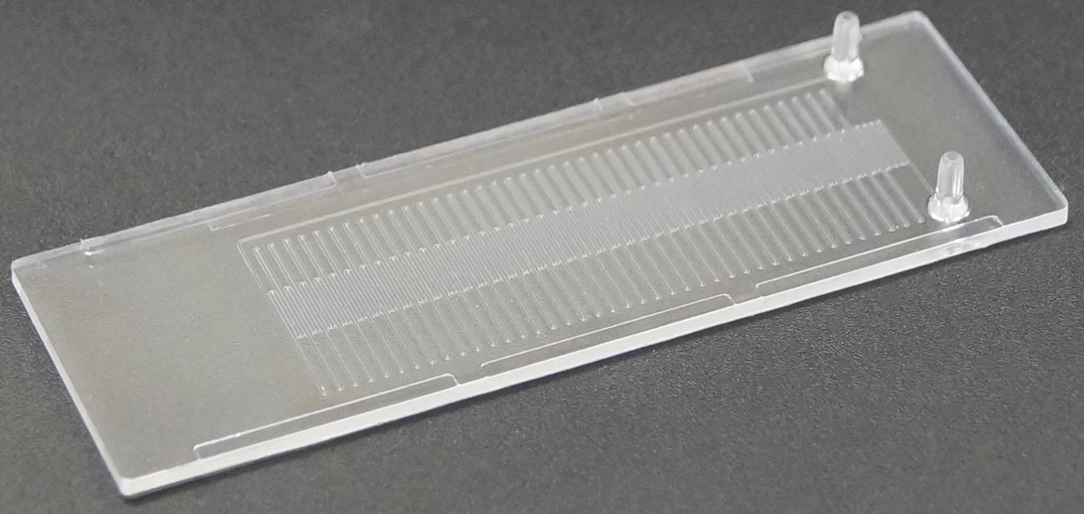
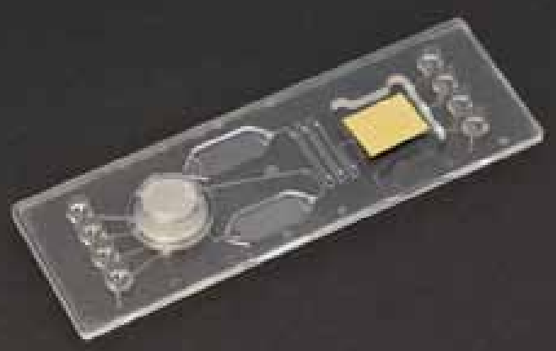
CE a spol. na čipu
miniaturizace – kombinace s dalšími technikami (PCR, biosensory ...) – ChipShop

